Slide 1
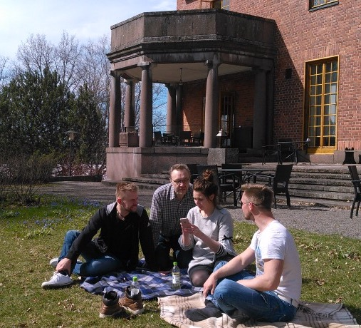
Mediconsult Oy
Tiimi:
Elina Yli-Erkkilä
Mika Rastas
Juha-Matti Kyyrä
Mauno Haukila

Slide 2
Huostaanotto
=
72 000 €
Lastensuojelu
740 M€ vuosittain
Vaikuttavuus
?

Slide 3
Saako asiakas todella apua?
Notes:
Sote –uudistuksessa vaikuttavuus on tärkeintä. Vaikuttavuuden mittaamisessa Valtioneuvoston tuore suositus on että Sote -mittaristossa huomioidaan palvelujärjestelmän eri tasot kattavan tiedon saamiseksi, näin voidaan todentaa vaikuttavuutta. Mutta (erityisesti sosiaalihuollon) vaikuttavuus kuitenkin TEHDÄÄN asiakastyössä, jonka vuoksi on olennaista kysyä: Miten tekemäni työ vaikuttaa? Saako asiakas todella apua? Ja ennen kaikkea -> MISTÄ ME SEN TIEDÄMME? Tähän tehtävään Vaikuttava asiakastyö tarvitsee Modernin työkalun, jonka me kehitämme.

Slide 4
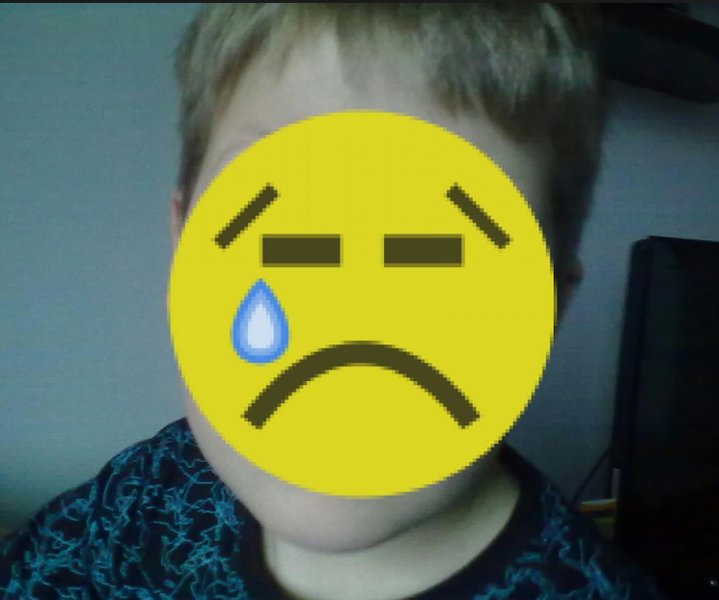
KYSY
KUULUMISIA
KEVYESTI KESKUSTELLEN

Slide 5

Saadaan tietoa
Älykkäitä hoitosuosituksia
Syntyy vaikuttavuusdataa

Slide 6

75 000 perhettä
200 000 kuultua ääntä
5 000 viisasta päätöstä
50 onnellisempaa perhettä
noin 4 M€ säästö/vuosi

Slide 7

Notes:
Me olemme rakentaneet järjestelmän, joka korjaa näitä elinan mainitsemia ongelmia.
Esimerkkinä tapaus, jossa kouluterveydenhoitaja havaitsee lapsen kanssa käydyn keskustelun perusteella, että perheessä on paha alkoholiongelma johon pitäisi puuttua.
Kouluturveydenhoitaja ohjaa tapauksen sosiaalitoimeen.

Slide 8

Notes:
Sosiaalityöntekijä tapaa perheen. Muodostetaan asuakkuus, keskusteluyhteys eri osapuolien välille.
Tieto kirjataan nykyisiin sosialitoimen järjestelmiin uutena asiakkaana. Tieto uudesta sosiaalitoimen-asiasta välittyy kantaan josta meidän järjestelmä poimii sen uutena käsiteltävänä asiana työntekijjän käsitellylistalle.

Slide 9
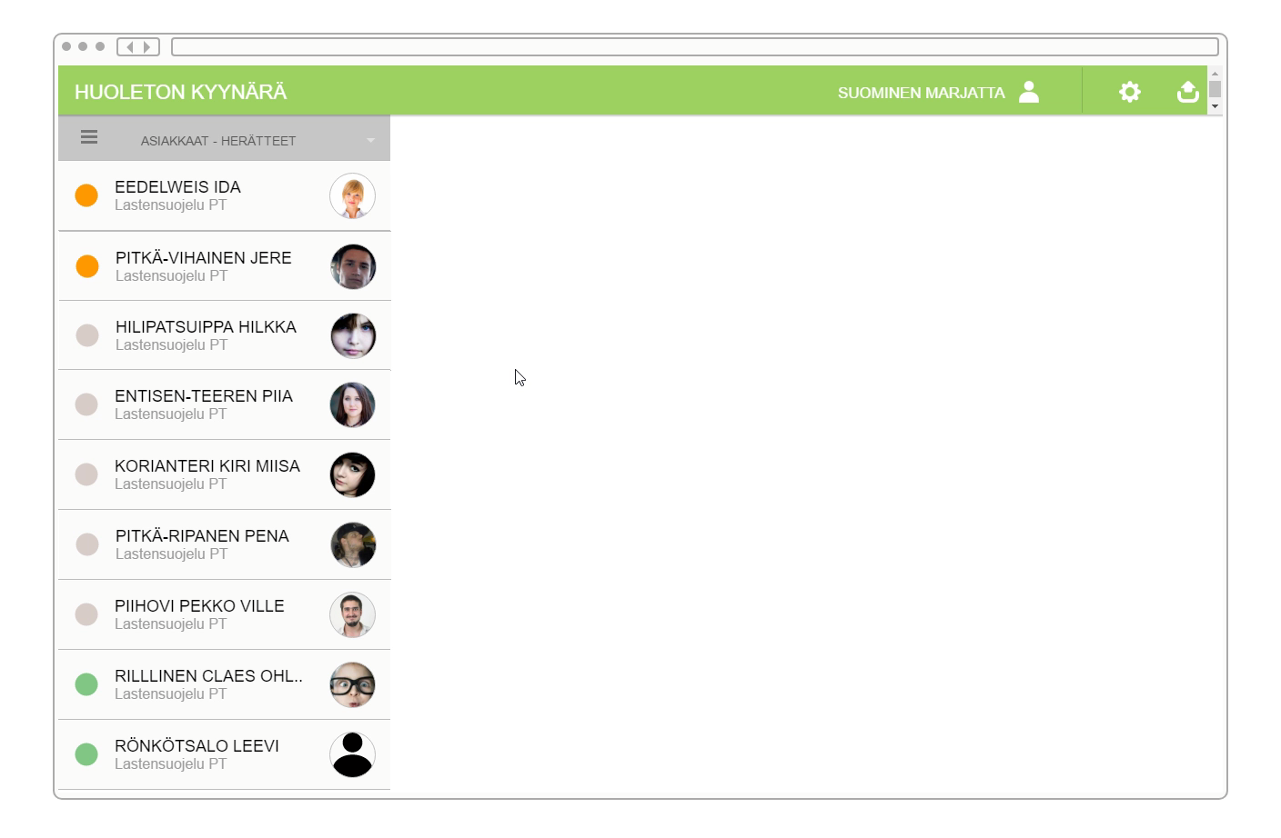
Notes:
VIDEO1:
Työpöytä app videointi.
Ivataan Ida
->näkyy perhe tide
->VALITAAN TEEMA
https://youtu.be/9r_sHO0xvtU

Slide 10

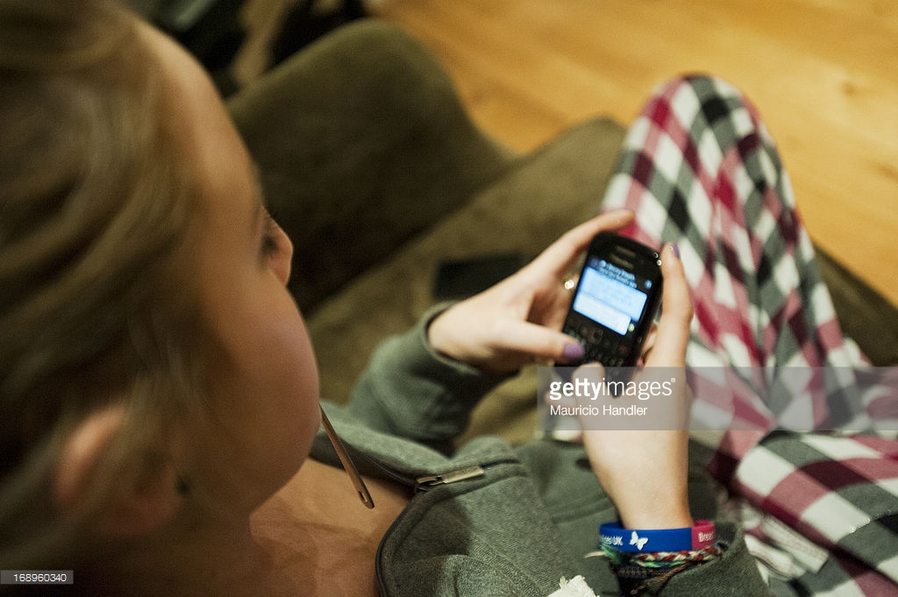
ARKI JATKUU IDAN PERHEESSÄ

Slide 11
VIDEO!

Slide 12
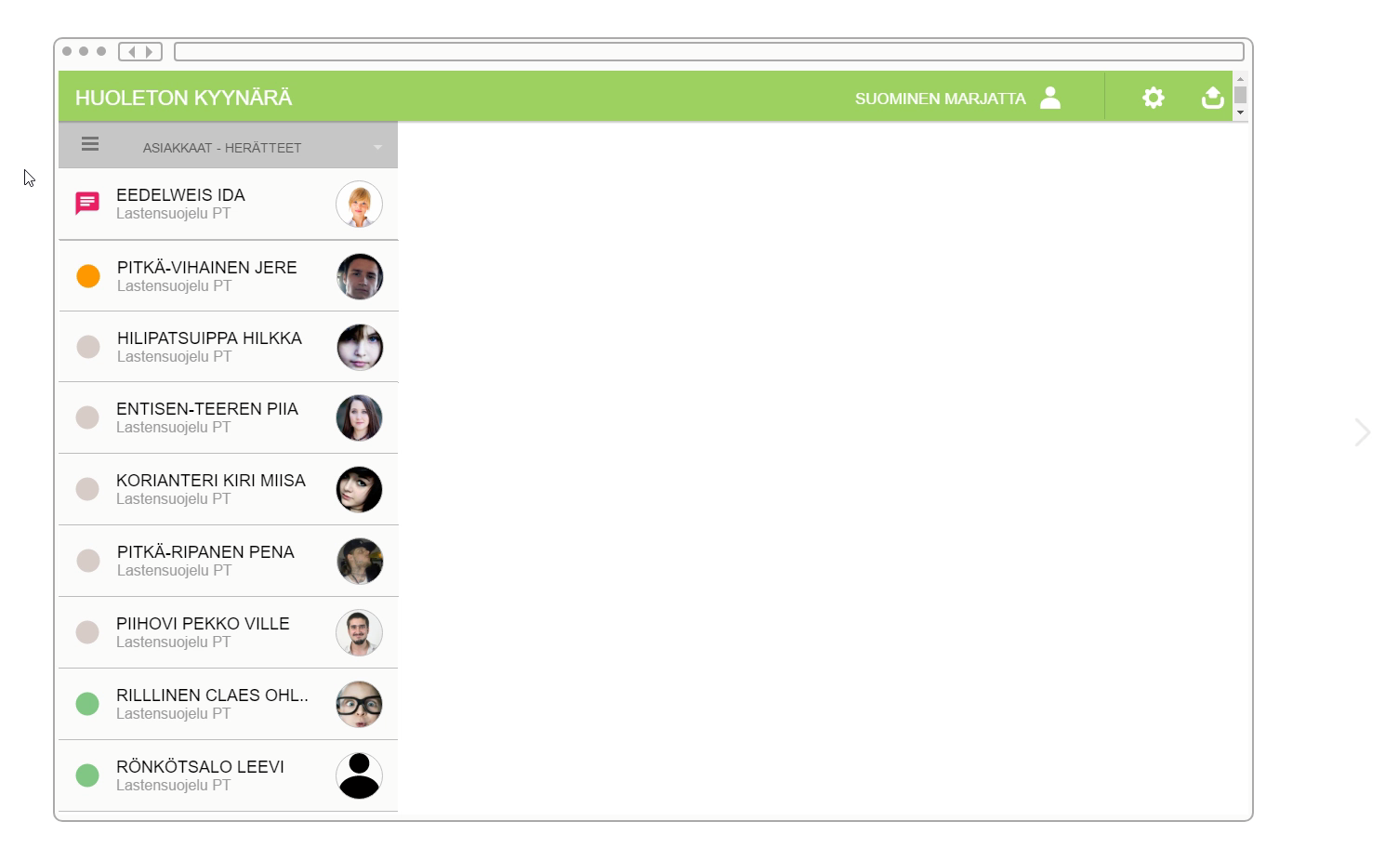
Notes:
Video:
Applikaation päänäkymä ja IDAN viesti näkyy tärkeänä.
-> käyttäjä avaa Idan ja näkee keskustelun
Puheessa kerro,että nyt tehdään päätös huostaanotosta toisessa järjestelmässä.
Uusi teema lisätään: ”Huostaanotettu alaikäinen”.
-Sijaisperhe lisätään huolenpitoon läheisiksi.

Slide 13
Hyödyt
”Sormi lapsen pulssilla” 24/7
Yhteys ”käden mitan päässä”
Lapsen suusta
Vaste välitöntä ja päivittäistä
Korjausliikkeet ajoissa
Maakunnalle vaikuttavuusdataa

Slide 14
VIDEO!

